Slide 1




Slide 2















Slide 3
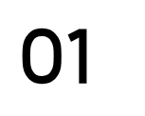

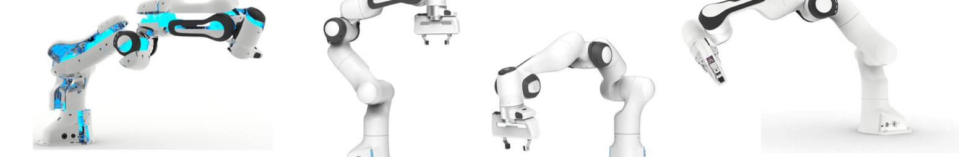

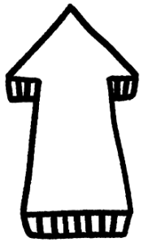
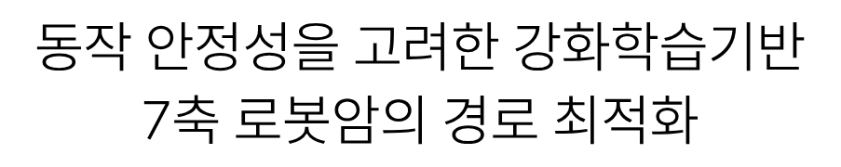

1

Slide 4
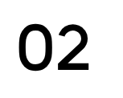




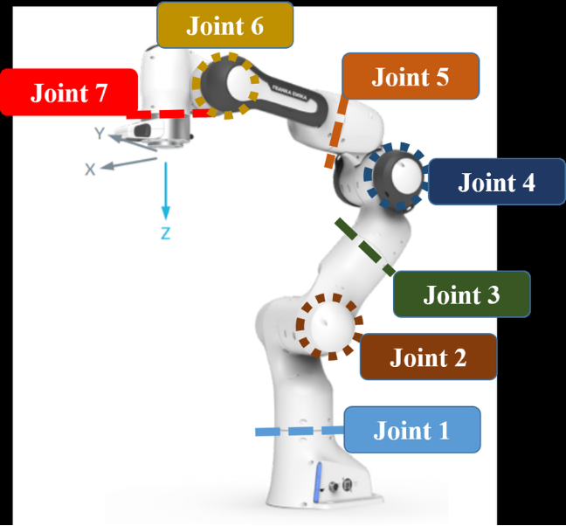
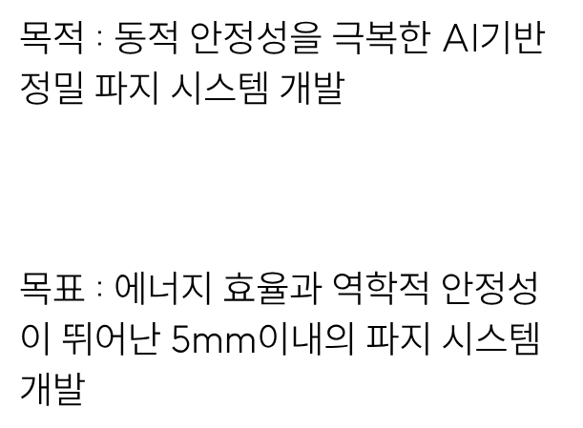
2

Slide 5
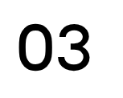

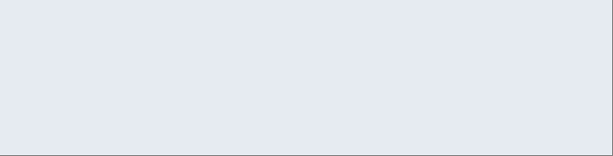

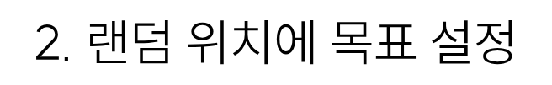


3

Slide 6
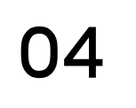

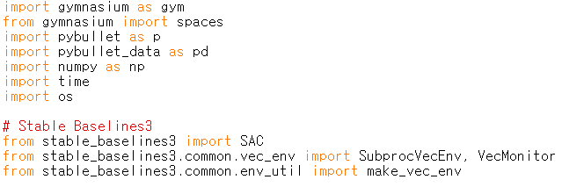
환경
강화학습 에이전트가 관측(Observation)→행동(Action)→보상(Reward)→다음 관측을 반복하는 MDP를 표준화된 API로 정의·실행할 수 있게 해주는 인터페이스
4

Slide 7
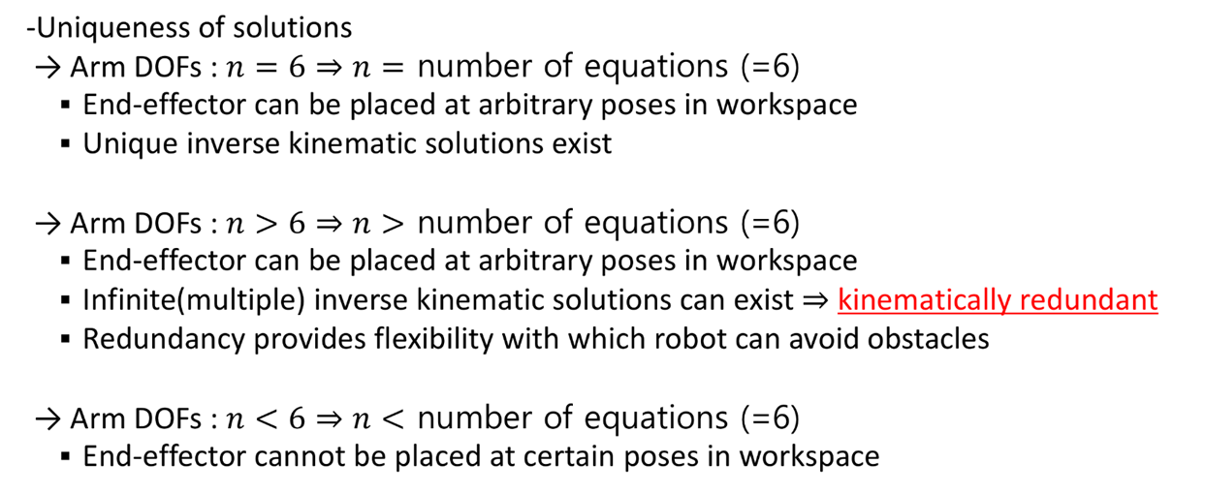
DOF
5

Slide 8


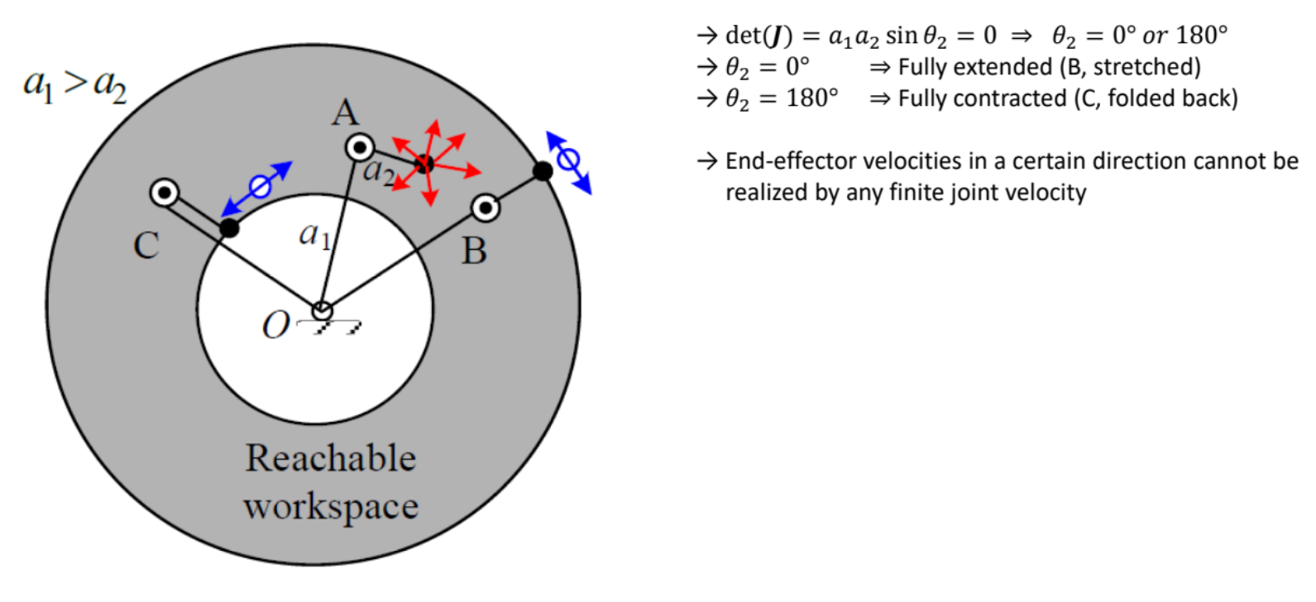
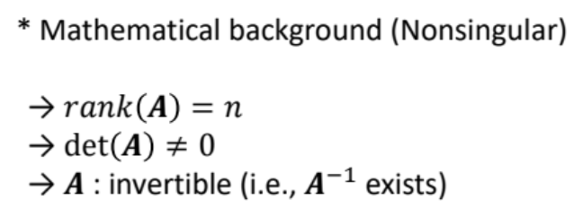
6

Slide 9

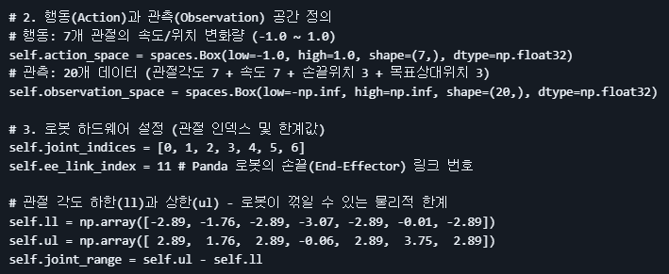
7

Slide 10


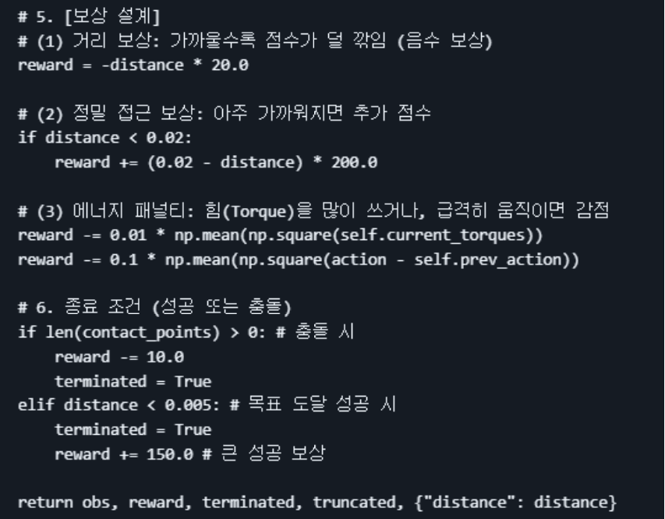
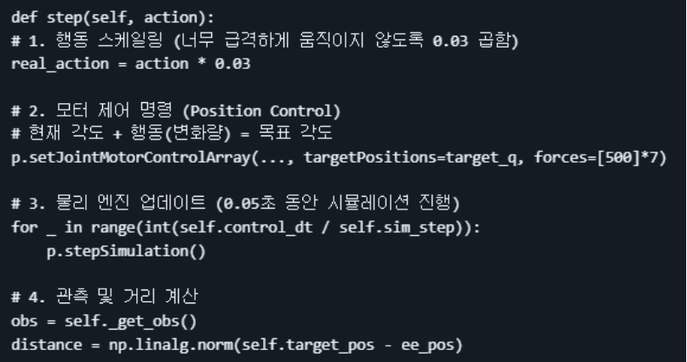
8

Slide 11
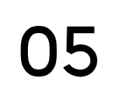

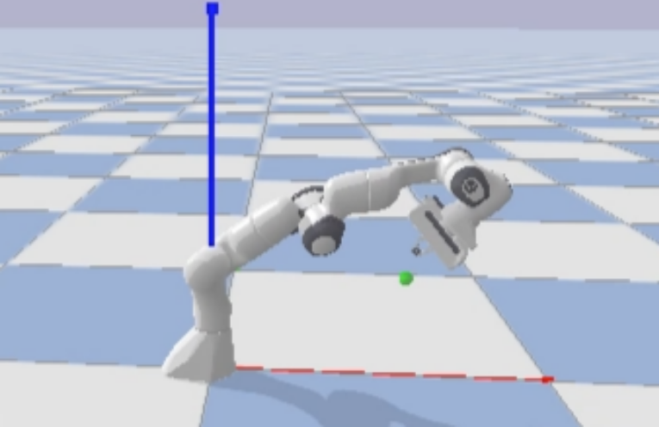
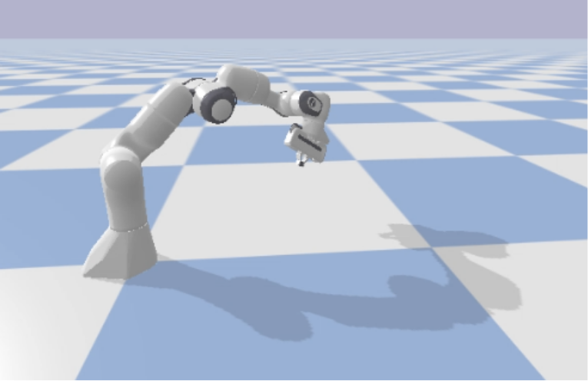
9

Slide 12
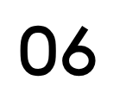

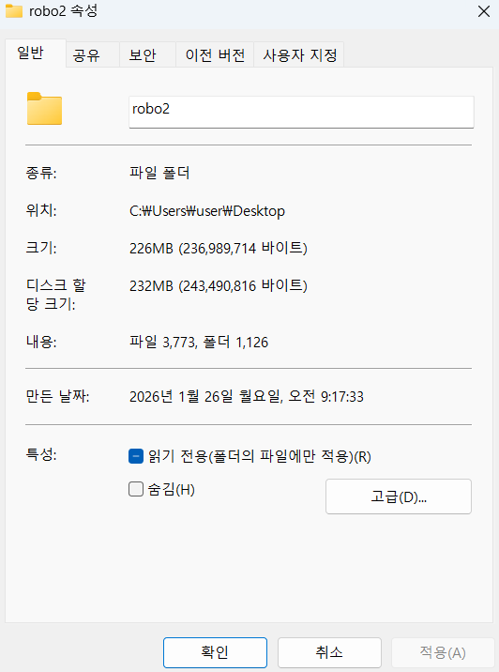
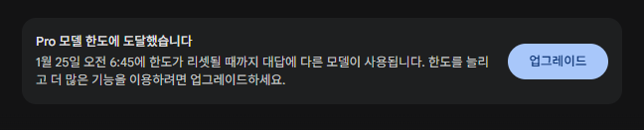
목표지점에 95% 확률로 5mm이내로 접근
또한, 나머지 4%는 약 1cm 이내로 접근하며 좋은 정확도를 가진다고 판단할 수 있습니다.
프로젝트를 진행하며 대략 총 3억번 정도 학습을 수행하였고 강화학습이 어떤 것 인지, 보상 함수 설계가 얼마나 중요한지 알 수 있게 되었습니다.
그러나 좋은 정확도를 가진 모델을 학습시켰지만, 이 모델이 역학적으로 안정적인 자세로 목표점에 도달했는가에 대한 의문은 해소하지 못했습니다.
그래서 다음 개인 프로젝트 주제는 이번에 학습한 모델이 역학적으로 안정적인 모델인가에 대한 주제로 진행하려고 합니다.
10

